Slide 1

Projet Trivium
IP Trivium auto-testable
MARGOTAT Nils
MARTINEZ Laura
THIBURCE Clément
Lundi 12 novembre 2018

Slide 2
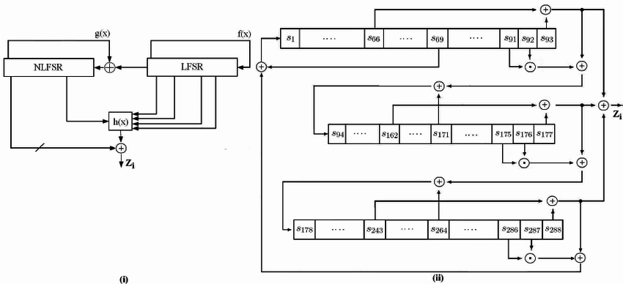
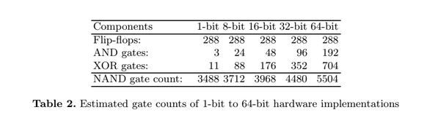
L’algorithme Trivium
Chiffrement de flux synchrone
Algorithme orienté matériel
  Registre à décalage
  Portes AND / XOR
Clé publique / privée sur 80 bits
Architecture flexible
2
Notes:
Nils

Slide 3
Problème posé
Specification
>32 bits/cycle à 10MHz
Auto-test des fautes de collage
Implémentation sur FPGA
Chargement des clés pour configurer le Trivium
BIST
VHDL orienté synthèse
Optimisation consommation / performances
Démonstration : communication PC/FPGA
Comparaison avec une IP fonctionnelle
3
Notes:
Clément

Slide 4
Spécification détaillée de la solution
Premier vecteur d’entrée stocké, puis rebouclage de la sortie du Trivium
Trivium
Déchiffrement
Comparaison
Vecteur init
GO /
NGO
Chargement de clés pour configurer le Trivium
4
Notes:
Nils

Slide 5
Plan de validation
Trivium
Validation du code en sortie => comparaison avec une référence
Estimation du taux de couverture selon le nombre de rebouclage
BIST
Déchiffrement et comparaison avec le vecteur initial
Script ModelSim pour générer des fautes de collage
5
Notes:
Clément

Slide 6
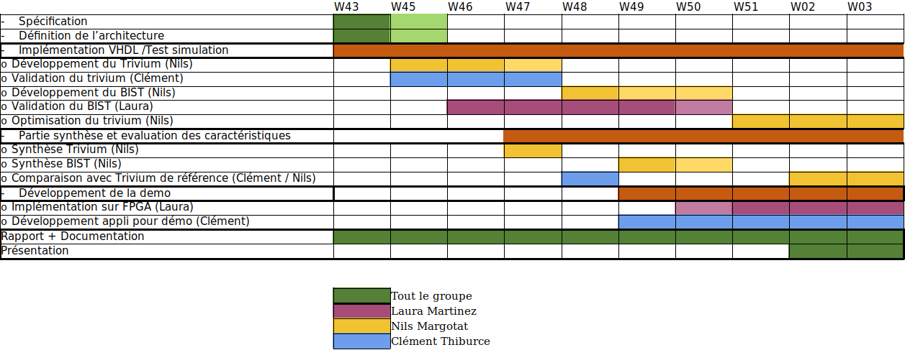
Planning
6
Notes:
Laura ?

